Slide 1
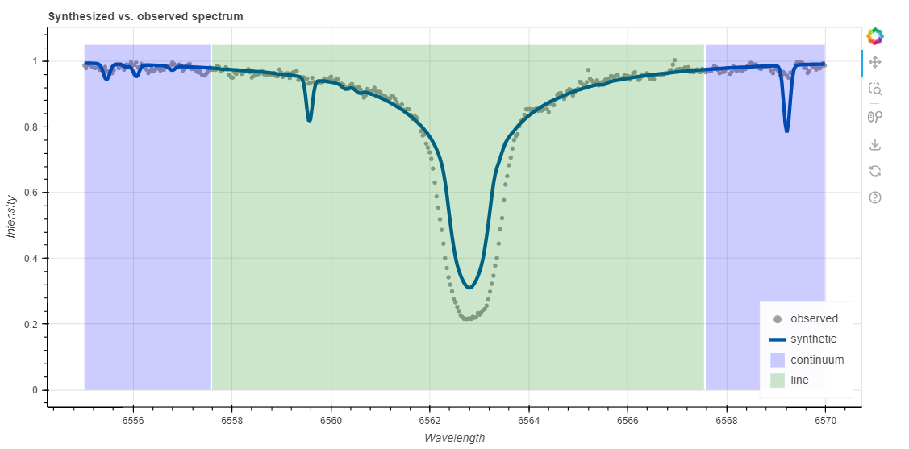



Abundancia de litio en estrellas viejas
Análisis de datos con WebSME
Tarea 1 | La línea de hidrógeno
  Abre el espectro de la gigante roja ID7189 RGB_7189.fits en el programa de análisis
  http://websme.chetec-infra.eu/
  Utilice la visualización del espectro para observar las líneas de absorción individuales. Busque la línea alfa del hidrógeno (la línea de absorción más intensa del espectro). Visualícela con un rango de longitud de onda máximo de 15 Å. Utilice este rango de longitud de onda para análisis posteriores.
  Se determinaron los siguientes parámetros para la estrella:
  Temperatura T_{eff} = 5100 K
  Aceleración gravitatoria log(g) = 2,55
  Velocidad radial v_{rad} = 0 km/s
  Determine los restantes parámetros estelares desconocidos para el
  rango de longitudes de onda utilizado
  utilizando la herramienta en línea (conjetura inicial).
Fig.: Ajuste de la línea de hidrógeno con monh = -1.25
  Observe el valor que el programa ha determinado para la metalicidad. Ahora fija tú mismo el valor de la metalicidad y prueba valores entre -4 y 0. (Deja v_{mic} , v_{mac} y v_{sini} sin definir para esta tarea y las siguientes).
  ¿Cómo cambia el espectro con los distintos valores de la metalicidad? Inténtalo tú mismo y
  determina un valor para la metalicidad que sea lo más preciso posible. (Valor en el que el espectro calculado se ajusta mejor a los datos medidos).
  Realiza una búsqueda en Internet sobre el término metalicidad y luego rellena la columna Metalicidad en la tabla "Parámetros estelares".
Tarea 2 | Las líneas de calcio
  Visualice ahora el intervalo 6160 - 6175 Å (líneas de calcio). Utiliza la metalicidad que has determinado. ¿Está satisfecho con el ajuste? Si no es así, ajuste el valor de la metalicidad.
  Cambia ahora los valores de vrad, Teff y log(g) para averiguar cómo influyen en el espectro. Rellena las columnas de la tabla "Parámetros estelares" (busca en internet si es necesario)
  Una vez que esté satisfecho con el espectro, determine la abundancia de calcio de esta zona. Introduzca sus valores en la tabla de medición "Medición de calcio" del tablero en línea.
Tarea 3 | Abundancia de litio
  Determine los parámetros estelares y la abundancia de litio de las estrellas que le han sido asignadas e introdúzcalos en la tabla "Medición de litio". Tenga en cuenta lo siguiente:
    Utiliza sólo las líneas 6707.76 Å y 6707.91 Å para determinar la abundancia de litio
    Utilice la línea de hidrógeno u otras zonas con líneas fuertes para determinar los parámetros mucho antes de medir el litio. La línea del litio suele ser muy débil. Esto significa que los parámetros deben estar bien determinados para una medición precisa.
    Para la línea de litio, trabajar con un rango de longitud de onda de máx. 3 Å es suficiente.
Material creado por Hannes Nitsche
Creative Commons Reconocimiento-CompartirIgual 4.0 Internacional (CC-BY-SA 4.0)

